Slide 1
6장. 조건으로 반복하기

Slide 2
목차
  1. 반복의 조절
  2. while 기본구조
  3. 입력을 받는 방법
  4. 넘어가기와 멈추기
  5. 무한 반복하기
  6. 연습문제

Slide 3
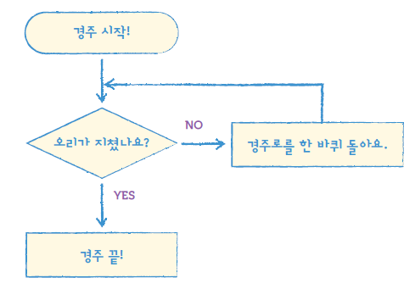
1. 반복의 조절
미리 지정한 조건을 기준으로 반복을 조절하기

Slide 4
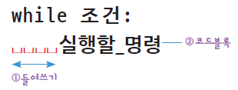

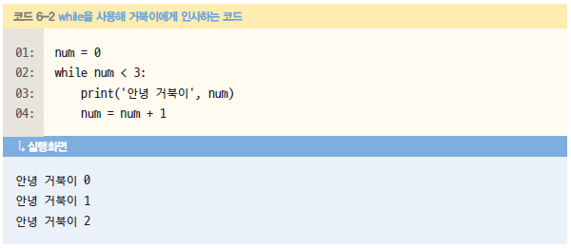
2. while 기본 구조
while
  반복 작업에 사용하는 키워드
  조건을 더는 만족하지 않을 때까지 반복

Slide 5
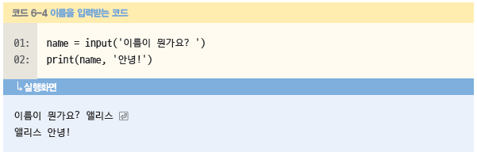
3. 입력을 받는 방법
input()
  사용자 입력을 받는 함수
  사용자가 입력하는 동안 대기하고, 엔터 키 누르면 입력된 값을 저장
  출력할 메시지 미리 지정 가능

Slide 6
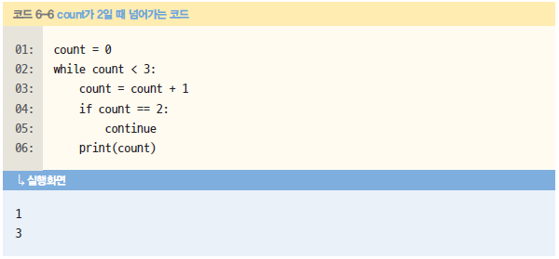
4. 넘어가기와 멈추기
continue
  반복의 처음으로 돌아가는 키워드

Slide 7
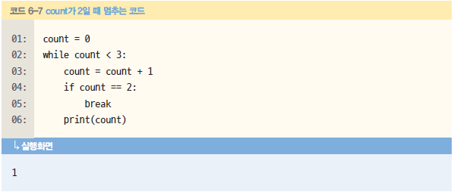
4. 넘어가기와 멈추기
break
  반복을 종료하는 키워드

Slide 8
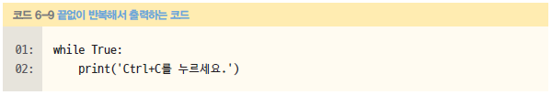
5. 무한 반복하기
while의 조건을 True로 고정
  무한으로 코드블록을 반복

Slide 9
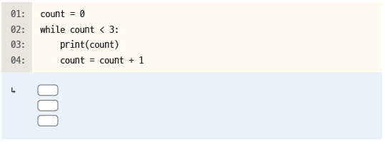
6. 연습문제
다음 코드의 출력 결과를 적어보세요

Slide 10
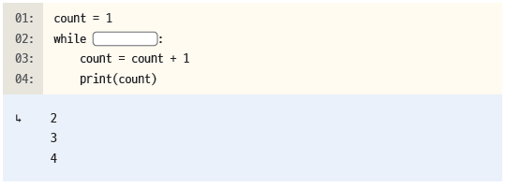
6. 연습문제
그림과 같은 실행화면을 출력하도록 빈칸을 채워보세요

Slide 11
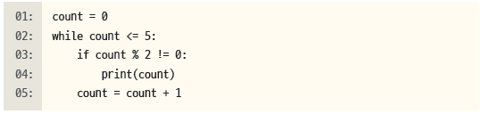
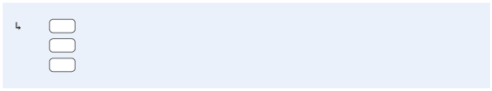
6. 연습문제
다음 코드의 출력 결과를 적어보세요

Slide 12
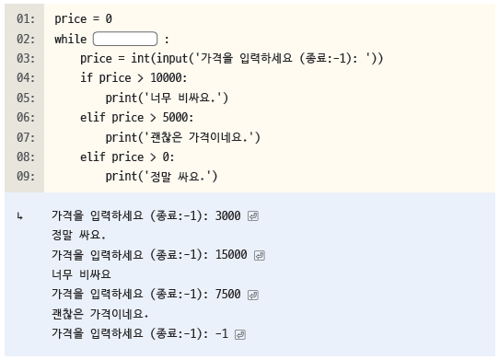
6. 연습문제
아래와 같은 실행화면을 출력하도록 빈칸을 채워보세요

